Slide 1
урок № 3 по физической культуре для учащихся 9-го класса.
Темы:
1. Лёгкая атлетика: бег 1000м, 800м,прыжки в высоту.
2.Гимнастика: вис, упор, подъём переворотом, подтягивание.
3.Футбол: учебная игра по упрощённым правилам.

Slide 2
Задачи урока:
1. Обучать технике: длительному бегу, технике прыжка в высоту с разбега.
2.Развивать выносливость, прыгучесть.
3.Воспитывать самостоятельность, дисциплинированность.

Slide 3
Учебная игра в футбол
Площадка
ширина 15-25 метров; длинна 25-42 метров.
Ворота
длинна 3 метра; высота 2 метра.
Мяч
имеет длину окружности не менее 62см и не более 64см;на момент начала матча имеет вес не менее 400г и не более 440г;имеет давление, равное 0,4-0,6 атмосферы.
Игроки
в матче принимают участие две команды, каждая из которых состоит не более чем из пяти игроков, один из них – вратарь.

Slide 4
Развитие выносливости, прыгучести
1.Упор присев, упор лежа
2.Смена положения ног прыжком
3.Вис согнувшись
4.Подъем переворотом:
-силой
-толчком одной ногой об верхнюю жердь
5.Подтягивание на перекладине
6.Напрыгивание на прыжковые тумбочки, прыжок «в глубину»

Slide 5
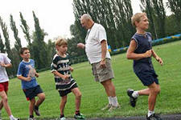
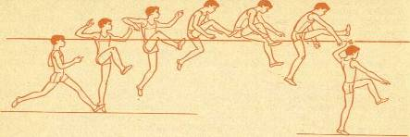
Обучение длительному бегу, технике прыжка в высоту с разбега
1.Повторный бег: 1000,800 метров
2.Прыжки в высоту с разбега способом «перешагивание»

Slide 6
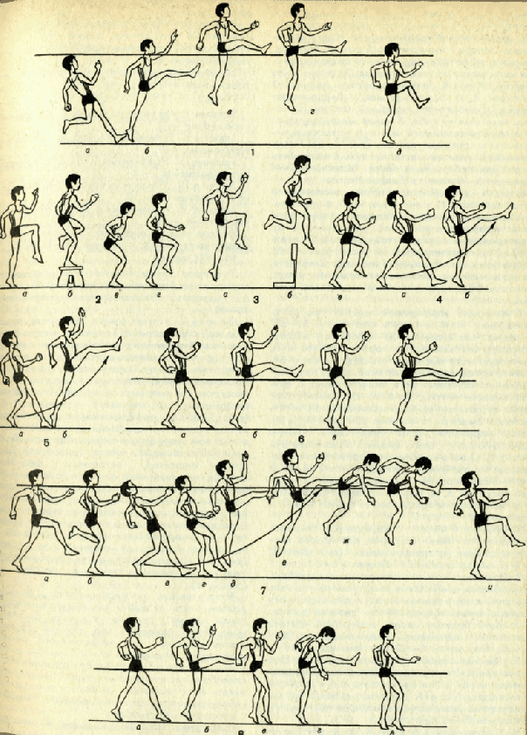
Обучение прыжка в высоту с разбега
Имитация прыжка в высоту на месте
Прыжки через бревно
Прыжок в высоту с разбега 3 шагов
Прыжки в высоту с полного разбега

Slide 7
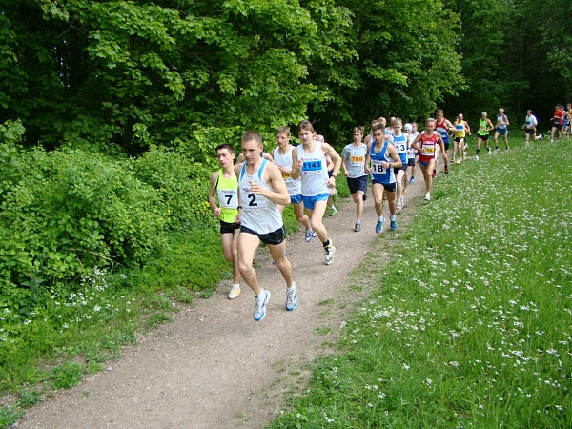
Медленный бег в сочетании с ходьбой

